Slide 1
产品研发部
第一次分布式架构分享
Distributed Architecture
Keep It Simple，Stupid！
分享人：杨哲 日期：2023-6-4
Notes:
1. 开场白
2. Keep It Simple，Stupid！来自《Unix编程艺术》总结，被成为KISS原则
无论做什么事情，保持简单，是一个非常好的提醒，
本质是：奥卡姆剃刀原则，尽管其他更复杂的解决方案最终可能被证明是正确的，但在缺乏确定性的情况下，假设越少越好。例如：当你听到马蹄声时，去寻找马，而不是斑马
3. 结构复杂
假设组件故障率10%
三个组件故障率：（1-10%）* 3 = 72.9%
五个组件故障率：（1-10%）* 5 = 59%
组件越多，就越有可能其中某个组件出现故障
某个组件改动，会影响关联的所有组件
定位一个复杂系统中的问题总是比简单系统更加困难
4. 逻辑复杂
如果想降低结构复杂性，可以降低组件数量，将功能和逻辑聚在一个组件上，但是这带来了新问题:某个组件的逻辑太复杂，一样会带来各种问题
复杂的电路意味更强大的功能，而复杂的架构却有很多问题的根本原因在于电路一旦设计好后进入生产，就不会再变，复杂性只是在设计时带来影响.
而一个软件系统在投入使用后，后续有源源不断的需求要实现，因此要不断地修改系统，复杂性在整个系统生命周期中都有很大影响。
功能复杂的组件，另外一个典型特征就是采用了复杂的算法。复杂算法导致的问题主要是难以理解，进而导致难以实现、难以修改，并且出了问题难以快速解决。比如Zookeeper使用的ZAB比ETCD的Raft复杂（虽然都是Paxos算法的演变）

Slide 2
目录
CONTENTS
1
分享思路
2
演进式架构视角
《Building Evolutionary Architectures》
3
集成
4
4
如何建模服务/分解单块系统

Slide 3
1
分享思路

Slide 4
分享思路
不会按纯理论思路分享
架构起源
架构理论
架构流程
架构设计
架构模式
架构评估
企业信息化战略
企业信息化与电子商务
Notes:
不会根据理论讲：
架构起源：比如什么是软件危机，架构萌发的背景，需求不明确、缺乏理论、规模越来越大、复杂度越来越高
架构理论：比如什么是组成派、什么是决策派
架构流程：比如：RUP（统一软件开发过程）：商业建模、需求分析、质量分析、项目管理等等
架构设计：比如：4+1视图、顶层图、自顶向下、自底向上等等
架构模式：比如黑板模式、分层模式、闭环控制架构模式（工控常用的架构，比如空调，软件领域k8s也是类似的模式）
架构评估，比如：架构权衡分析法(ATAM)、软件架构分析法(SAAM)
这些大学科班，或者网上随便搜架构设计课件，或者通过软考教材之类的都可以看到。但距离实际有些远

Slide 5
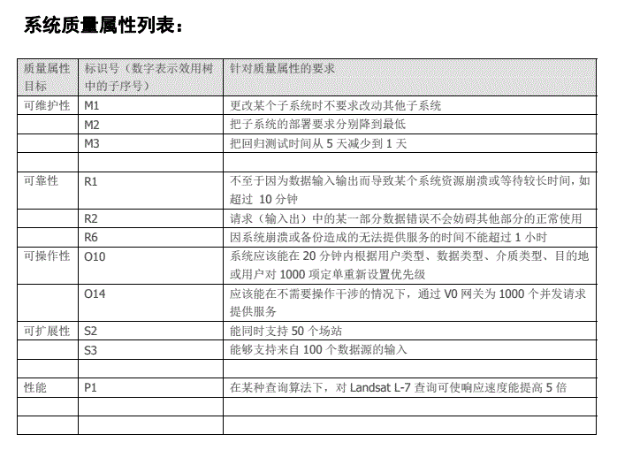
分享思路
学习理论，推荐考软考架构
建立架构的知识体系
快速理解新的技术
图片来自：https://max.book118.com/html/2017/0611/113636072.shtm
Notes:
比如上图是ATAM定义的系统质量属性表。我们在做分布式架构设计里面常提到的“三高”（高并发、高性能、高可用），其实都可以找到对照。
比如ATAM定义了什么是权衡点、敏感点，帮助我们理解实现非功能需求
比如微服务中大名鼎鼎的康威定律，比如西方的谚语All Technical Decisions Are Political Decisions（所有技术上的决策实际都是政治上的决策，这里的“政治”泛指如何与其他人协作，属于社交活动甚至涉及利益分配，比如合并团队后，原有负责人如何安置？），其实也是考虑到架构的项目管理特征。架构设计落地过程会涉及组织机构的调整：康威定律
软考架构会站在更高的理论角度：
企业信息化战略与实施：系统规划-> 系统分析-> 系统设计->系统实施->系统验收
这里举例是为了让大家完成角色的转变，我们现在如果是架构师，就应该站在更高层次的角度思考问题
比如苹果公司战略是开发一个IMusic，那么在系统规划阶段，架构师根据企业战略划分出音乐APP子系统、音乐商店子系统、版权子系统等，然后根据系统架构协调资源，调整组织结构等等

Slide 6
分享思路
准备按理论结合业界实践分享
演进式架构视角
集成
如何建模服务/分解单块系统
事务
透明多级分流系统
分布式基石
部署
测试
监控
安全
康威定律
服务网格
大型网站系统与Java中间件实践
样例工程
Notes:
1. 整体大纲已经列好了，我这次准备了前三个，根据时间情况，半小时内，能讲多少讲多少。
整体分享内容很多，所以每个部分不会说的很细，但是尽量做到深入浅出
本次分享的架构，聚焦一线研发人员技术方案设计。一名架构师在架构设计时应该思考哪些问题，有哪些主流的解决方案和行业标准做法，各种方案的优缺点，不同解决方案会带来什么不同影响。把架构设计从抽象的理论，具体到实际的工作
2. 演进式架构视角是务虚的
分享一下业界对架构师和软件架构的认知，其实这个是一个很大的内容，这里只是稍微提一下。
以及服务架构的演进历史
3. 集成
涉及集成技术的原则、原理（同步与异步、编排与协同）、基于同步如何选择、RPC和REST的优缺点、基于异步的技术选择
4. 如何建模服务：
会说明为什么会选择微服务、如何通过DDD（领域驱动设计）确定服务的粒度
分解单块系统：
会说明为什么要分解、分解步骤、数据库如何分解、服务如何分解、事务如何分解、分解系统后报表如何处理等
5. 事务：
本地事务、全局事务、分布式事务、CAP和ACID、刚性事务柔性事务、TCC事务、SAGA事务，然后用一个实例来说明事务的区别
6. 透明多级分流系统：
客户端缓存、域名解析、传输链路、内容分发网络、负载均衡、服务端缓存
7. 分布式基石，
分布式理论：服务即状态机、Paxos、Gossip
服务：服务发现、网关路由、客户端负载均衡；
流量治理：服务容错、流量控制
8. 部署
CI/CD的概念和原则
自动化基础设施k8s：虚拟化容器、容器间网络、持久化存储、资源与调度
9. 测试
测试类型（测试象限）、
测试范围：单元测试、服务测试、端到端测试、非功能测试，各种测试的有缺点和优点，权衡各种测试的范围。
如何实现服务测试、脆弱的端到端测试、如何用消费者驱动的测试替代服务测试
部署后再测试：蓝绿部署/金丝雀发布，引出反脆弱组织，比如Netflix的故障机器人
10. 监控
监控的演变、监控的原则、
监控技术：时间日志、链路追踪、局和度量
11. 安全
架构安全：认证、授权、凭证、保密、传输、验证
可靠通信：零新人网络、服务安全
12. 康威定律
定义、松耦合组织和紧耦合组织、通过康威定律我们可以做什么、案例分析
期货：服务网格、大型分布式系统中间件、样例工程

Slide 7
2
演进式架构的视角

Slide 8
演进式架构的视角
不准确的比较：建筑师（Architect）
—— Sam Newman ThoughtWorks内部系统架构师
Notes:
计算机和软件行业很年轻，才六七十年。“工程师”、“架构师”（architect，在英文里和建筑师是同一个单词）等头衔都是从其他行业借鉴过来的。
但是，同样的头衔在不同行业所需承担的职责是有很大差别的。简单来说就是：软件行业中的头衔普遍虚高，且对自己工作成果所需承担的责任都很小。例如，建筑师设计的房子倒塌的概率，要比架构师设计的软件崩溃的概率小得多。
另一方面，软件工程设计和建筑工程设计也确实有不同。例如桥梁，设计建好之后基本桥就不动了，而软件面向的是一直在变化的用户需求，架构要有比较好的可演进性。
用建筑师的视角做软件会导致一些很糟糕的实践。试图用大量的图表和文档创建出一个完美的方案，而忽略了软件基础性的未知因素
建筑设计师更多的会考虑物理定律和建材特性，而软件架构师容易飘飘然，与实现脱节，最后变成纸上谈兵，设计出灾难性的架构。

Slide 9
演进式架构的视角
可演进
做规划
考虑全局
由于软件需求变更速度、迭代速度比传统行业快得多，更应该着眼于可演进的架构
软件架构师的角色与游戏《模拟城市》（SimCity）里镇长（town planner）的角色 非常相似，做出每个决策时都需要考虑到未来，做允许变化的计划，避免做详尽的设计，只在有限的情况下参与到非常具体的细节实现
软件系统并不仅仅是给用户使用的，开发和运维工程师也要围绕它工作，因此系统设计的也要对开发和运维友好
Architects have a duty to ensure that a system is habitable for developers too.
设计一个让用户和开发者都喜欢的系统。
演化视角
Notes:
软考的架构会有开发环境相关的考点-SDE

Slide 10
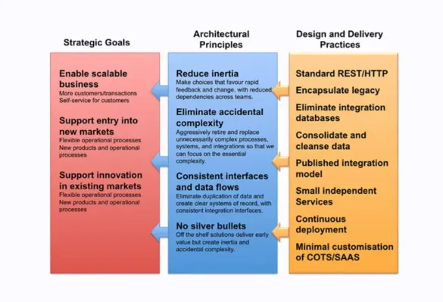
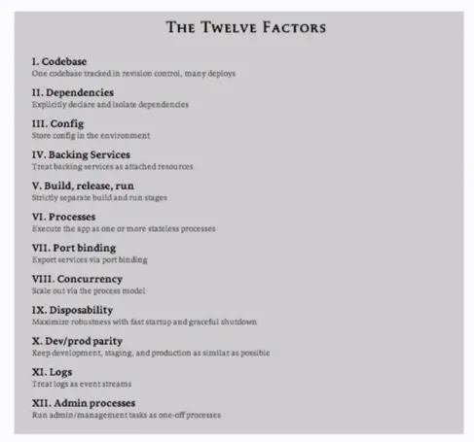
演进式架构的视角
架构设计的一个原则性方法：战略目标->原则->实践
Framing：Strategic Goals -> Principles -> Practices.
图片来源于：Building Microservices : Designing Fine-Grained Systems --Sam Newman / O'Reilly Media / 2014-12
图片来源于HeroKu 12factor：https://www.12factor.net/
Notes:
1.战略目标
需要保证技术层面和组织的愿景方向一致
可能需要花费更多时间与非技术（业务）部门做沟通
2.原则
为了战略目标，应该制定一些原则，最好不要超过10条
原则并不是一成不变，应该契合当前目标。
比如战略目标是缩短新功能上线周期，那么原则是，交付团队应该对整个软件的生命周期有完全的控制权，这样交付软件就不受其他团队的影响
举例：Heroku的12Factors，一组帮助你在HeroKu上创建应用的设计原则
Heroku是一个免费的云平台，目前已经下线了
3.实践
实践能指导开发人员如何完成原则，实践是底层的，跟技术相关的，任何一个开发人员都可以理解，例如：代码规范，选择REST作为集成风格等
实践原则时应该考虑组织内的限制，例如：公司只支持CentOS
实践应该巩固原则，例如：原则是开发团队对软件全流程有控制权，那么实践就是服务应当部署导AWS不同账户中，与其他团队隔离
4. 将原则和实践相结合
关键是要有一些原则来指导系统的演化，同时要有一些细节来知道如何实现这些原则
大型组织中，不同团队的实践可能不同，但是需要映射到相同的原则，例如：.NET团队和Java团队有两套实践，但是原则相同

Slide 11
演进式架构的视角
架构师的其他实践
好服务的属性
如何设计好的系统
代码治理
如何处理技术债
例外管理
建设团队
集中治理和领导
Notes:
1. 标准（好服务应有的属性）
分布式系统监控需要集中式管理、
API 有多种可选的实现方式。从粗的维度包括 HTTP/REST、RPC 等等，细的维度还包括它们各自内部的各自标准。API尽量保持在两种以内
架构安全性。不能因为一个服务挂掉，导致整个系统崩溃。每个服务都应该在设计时就考虑到依赖的组件崩溃的情况。熔断（circut breaker）、快速失败（fast fail）、每个服务使用自己的连接池，线程池的连接数量、返回码应当遵守一定规则
2. 如何设计好的系统
架构师应该更多地关心服务间发生的事情，而不是服务内发生的事情，规范服务交互的技术。服务内部细节应该是团队内部自治（康威定律会提到）
每个服务可以灵活选择自己的技术栈，但如果综合起来技术栈太过分散庞杂，那成本也会非常高（比如招聘），并且规模很难做大。需要在技术栈选择的灵活性和整体开发运维成本之间取得一个平衡。举例，Netflix 大部分服务都是使用 Cassandra [kəˈsændrə]。
参与写代码的架构师（The coding architect） ：架构师花一部分时间参与到写代码，对项目的推进会比只是画图、开会、code review 要有效得多。
3. 代码治理
提供范例：范例应当来自真正运行的代码，如果有好的代码范例可以模仿，那么他们就不会错的很离谱
裁剪服务代码模板：可以将同样的东西统一化，可以库、代码模板或其他形式：
健康检查
HTTP Handler
输出监控信息的方式
熔断器/方式
容错处理
但注意不要喧宾夺主，过于庞大的模板和库也是一种灾难。
可以集成公共的库，实现服务的标准化（例如都集成Hystrix）
针对每个技术栈剪裁一个服务代码模板
可以把它当作一种在团队中巧妙的限制语言选择的方式
如果强制团队使用，确保其能简化开发人员工作，而不是使其复杂化
应当把服务代码手动复制到各个服务中，微服务可以适当违反DRY。如果简单的做成共享库，就会有过度耦合危险
4. 技术债（Technical Debt）
技术债不一定都是由拙劣的设计导致的：例如，如果后期的发展方向偏离了最初的设计目标，那部分（甚至大部分）系统也会成为技术债。
技术债也并不是一经发现就要投入精力消除：架构师应该从更高的层面审视这个问题，在”立即还债”和”继续忍耐”之间取得一个平衡。
维护一个技术债列表，定期 review，例如堡准的优化项
5. 例外管理
例如：根据原则和实践在大多数场景下使用MySql，如果数据快速增长的场景，可以使用Cassandra
组织高度自治可以使用轻量级的原则；开发人员自由度较小的组织，需要在做好例外管理；
架构师要在标准化和自治之间找到平衡点
如果公司对开发人员限制非常多，那么可能不适合微服务
6. 集中治理和领导
治理的定义：确保我们构建的系统符合技术愿景，在需要的时候还应该对愿景进行演化
治理的方式：小组活动，由架构师领导，每个人都参与且对治理负责。
架构师不认同小组的决定时，应当给予小组权力去做决定，否则小组毫无意义。类比教小孩骑自行车，应当让他们跌倒才能学的更快，但他们要驶入大马路时，要及时拉住他们
7. 建设团队
在单个服务得到锻炼之后，可以给他们更多的职责，但要防止一个人的负担过重

Slide 12
服务架构演进史
原始分布式时代
UNIX 的分布式设计哲学
Simplicity of both the interface and the implementation are more important than any other attributes of the system — including correctness, consistency, and completeness
保持接口与实现的简单性，比系统的任何其他属性，包括准确性、一致性和完整性，都来得更加重要。
—— Richard P. Gabriel，The Rise of 'Worse is Better'，1991
Notes:
在 20 世纪 70 年代末期到 80 年代初，计算机科学刚经历了从以大型机为主向以微型机为主的蜕变。当时计算机硬件局促的运算处理能力，已直接妨碍到了在单台计算机上信息系统软件能够达到的最大规模。为突破硬件算力的限制，各个高校、研究机构、软硬件厂商开始分头探索，寻找使用多台计算机共同协作来支撑同一套软件系统运行的可行方案。这一阶段是对分布式架构最原始的探索。
研究过程的很多中间成果都对今天计算机科学的诸多领域产生了深远的影响：
譬如，惠普公司（及后来被惠普收购的 Apollo）提出的网络运算架构（Network Computing Architecture，NCA）是未来远程服务调用的雏形；
卡内基·梅隆大学提出的AFS 文件系统（Andrew File System）是日后分布式文件系统的最早实现（Andrew 意为纪念 Andrew Carnegie 和 Andrew Mellon）；
麻省理工学院提出的Kerberos 协议是服务认证和访问控制的基础性协议，是分布式服务安全性的重要支撑，目前仍被用于实现包括 Windows 和 MacOS 在内众多操作系统的登录、认证功能，等等
为了避免UNIX 系统的版本战争在分布式领域中重演，负责制定 UNIX 系统技术标准的“开放软件基金会”（Open Software Foundation，OSF，也即后来的“国际开放标准组织”）邀请了当时业界主流的计算机厂商一起参与，共同制订了名为“分布式运算环境”（Distributed Computing Environment，DCE）的分布式技术体系。DCE 包含一套相对完整的分布式服务组件规范与参考实现，譬如源自 NCA 的远程服务调用规范（Remote Procedure Call，RPC），当时被称为DCE/RPC，它与后来 Sun 公司向互联网工程任务组（Internet Engineering Task Force，IETF）提交的基于通用 TCP/IP 协议的远程服务标准ONC RPC被认为是现代 RPC 的共同鼻祖；源自 AFS 的分布式文件系统（Distributed File System，DFS）规范，当时被称为DCE/DFS；源自 Kerberos 的服务认证规范；还有时间服务、命名与目录服务，就连现在程序中很常用的通用唯一识别符 UUID 也是在 DCE 中发明出来的。

Slide 13
服务架构演进史
原始分布式时代
原始分布式时代的教训
Just because something can be distributed doesn’t mean it should be distributed. Trying to make a distributed call act like a local call always ends in tears
某个功能能够进行分布式，并不意味着它就应该进行分布式，强行追求透明的分布式操作，只会自寻苦果
—— Kyle Brown，IBM Fellow，Beyond Buzzwords: A Brief History of Microservices Patterns，2016
Notes:
“调用远程方法”与“调用本地方法”尽管只是两字之差，但若要同时兼顾简单、透明、性能、正确、鲁棒、一致等特点的话，两者的复杂度就完全不可同日而语了。
面对重重困难与压力，DCE 不仅从零开始、从无到有地回答了其中大部分问题，构建出大量的分布式基础组件与协议，而且真的尽力做到了相对“透明”。但从结果来看，历史局限决定了它不可能一蹴而就地解决分布式的难题。
到了三十多年以后的将来（即 2016 年服务网格重新提出透明通信的时候），随着分布式架构的逐渐成熟完善，取代单体成为大型软件的主流架构风格以后，这个美好的愿景终将还是会重新被开发者拾起。

Slide 14
服务架构演进史
单体系统时代
Monolithic Application
Monolith means composed all in one piece. The Monolithic application describes a single-tiered software application in which different components combined into a single program from a single platform.
单体意味着自包含。单体应用描述了一种由同一技术平台的不同组件构成的单层软件。
—— Monolithic Application，Wikipedia
Notes:
单体架构是今天绝大多数软件开发者都学习、实践过的一种软件架构，许多介绍微服务的书籍和技术资料中也常把这种架构风格的应用称作“巨石系统”（Monolithic Application）
“单体架构”在整个软件架构演进的历史进程里，是统治历史最长的一种架构风格，但“单体”这个名称，却是在微服务开始流行之后才“事后追认”所形成的概念。
我们有必要先厘清一个概念误区，许多微服务的资料里，单体系统往往是以“反派角色”的身份登场的，譬如著名的微服务入门书《微服务架构设计模式》，第一章的名字就是“逃离单体的地狱”。这些材料所讲的单体系统，其实都是有一个没有明说的隐含定语：“大型的单体系统”。对于小型系统——即由单台机器就足以支撑其良好运行的系统，单体不仅易于开发、易于测试、易于部署，也是运行效率最高的一种架构风格，完全不应该被贴上“反派角色”的标签，反倒是那些爱赶技术潮流却不顾需求现状的微服务吹捧者更像是个反派。
单体系统的不足，必须基于软件的性能需求超过了单机，软件的开发人员规模明显超过了“2 Pizza Team”范畴的前提下才有讨论的价值。

Slide 15
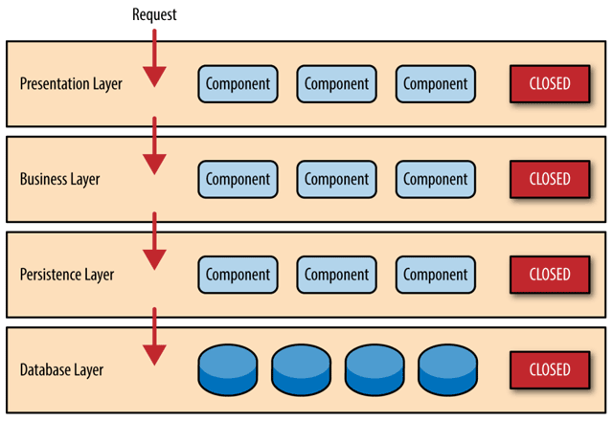
服务架构演进史
单体系统时代
实际生产环境里有哪个大型的现代信息系统是完全不分层的
从这点看，单体系统：
可拆分
可横向扩展
用以开发、部署、测试
但在大型系统中的缺点：
图片来自 O'Reilly 的开放文档《Software Architecture Patterns》
Notes:
单体架构是今天绝大多数软件开发者都学习、实践过的一种软件架构，许多介绍微服务的书籍和技术资料中也常把这种架构风格的应用称作“巨石系统”（Monolithic Application）
“单体架构”在整个软件架构演进的历史进程里，是统治历史最长的一种架构风格，但“单体”这个名称，却是在微服务开始流行之后才“事后追认”所形成的概念。
我们有必要先厘清一个概念误区，许多微服务的资料里，单体系统往往是以“反派角色”的身份登场的，譬如著名的微服务入门书《微服务架构设计模式》，第一章的名字就是“逃离单体的地狱”。这些材料所讲的单体系统，其实都是有一个没有明说的隐含定语：“大型的单体系统”。对于小型系统——即由单台机器就足以支撑其良好运行的系统，单体不仅易于开发、易于测试、易于部署，也是运行效率最高的一种架构风格，完全不应该被贴上“反派角色”的标签，反倒是那些爱赶技术潮流却不顾需求现状的微服务吹捧者更像是个反派。
单体系统的不足，必须基于软件的性能需求超过了单机，软件的开发人员规模明显超过了“2 Pizza Team”范畴的前提下才有讨论的价值。

Slide 16

研究方法与思路
Research methods and ideas
输入标题
单击此处输入文本，为便于观者理解，请尽量言简意赅的表达观点。
输入标题
单击此处输入文本，为便于观者理解，请尽量言简意赅的表达观点。
输入标题
单击此处输入文本，为便于观者理解，请尽量言简意赅的表达观点。
研究方法

Slide 17
研究方法与思路
Research methods and ideas
3
2
单击此处输入文本，为便于观者理解，请尽量言简意赅的表达观点。
1
单击此处输入文本，为便于观者理解，请尽量言简意赅的表达观点。
单击此处输入文本，为便于观者理解，请尽量言简意赅的表达观点。
研究思路

Slide 18
3
研究成果与建议
Research results and recommendations

Slide 19








研究成果与建议
Research results and recommendations
输入标题
输入标题
单击此处输入文本，为便于观者理解，请尽量言简意赅的表达观点。
单击此处输入文本，为便于观者理解，请尽量言简意赅的表达观点。
输入标题
输入标题
单击此处输入文本，为便于观者理解，请尽量言简意赅的表达观点。
单击此处输入文本，为便于观者理解，请尽量言简意赅的表达观点。
研究成果

Slide 20




研究成果与建议
Research results and recommendations
单击此处输入文本，为便于观者理解，请尽量言简意赅的表达观点。单击此处输入文本，为便于观者理解，请尽量言简意赅的表达观点。
输入标题
输入标题
输入标题
单击此处输入文本，为便于观者理解，请尽量言简意赅的表达观点。
单击此处输入文本，为便于观者理解，请尽量言简意赅的表达观点。
单击此处输入文本，为便于观者理解，请尽量言简意赅的表达观点。
研究建议

Slide 21
4
研究总结与致谢
Study summary and acknowledgments

Slide 22



研究总结与致谢
Study summary and acknowledgments
输入标题
输入标题
输入标题
单击此处输入文本，为便于观者理解，请尽量言简意赅的表达观点。
单击此处输入文本，为便于观者理解，请尽量言简意赅的表达观点。
单击此处输入文本，为便于观者理解，请尽量言简意赅的表达观点。
研究总结

Slide 23
研究总结与致谢
Study summary and acknowledgments
单击此处输入文本，为便于观者理解，请尽量言简意赅的表达观点。单击此处输入文本，为便于观者理解，请尽量言简意赅的表达观点。单击此处输入文本，为便于观者理解，请尽量言简意赅的表达观点。单击此处输入文本，为便于观者理解，请尽量言简意赅的表达观点。单击此处输入文本，为便于观者理解，请尽量言简意赅的表达观点。单击此处输入文本，为便于观者理解，请尽量言简意赅的表达观点。
致谢

Slide 24
谢
谢
观
看
！
Thank you for watching！
Click here to enter the text. For viewers to understand, please try to be concise and comprehensive.Click here to enter the text. For viewers to understand, please try to be concise and comprehensive.Click here to enter the text. For viewers to understand, please try to be concise and comprehensive.Click here to enter the text. For viewers to understand, please try to be concise and comprehensive.Click here to enter the text. For viewers to understand, please try to be concise and comprehensive.Click here to enter the text. For viewers to understand, please try to be concise and comprehensive.

Slide 25
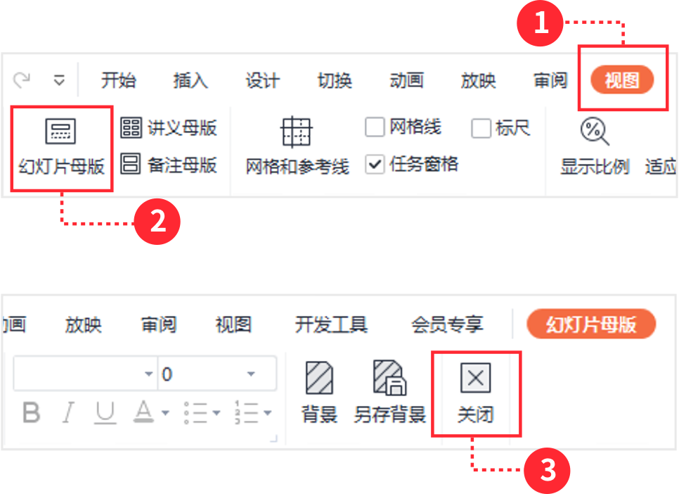
稻壳儿PPT模板使用说明
（本页为说明页，用户使用模板时可删除本页内容）
01
字体说明
02
素材说明
03
母版说明
中文｜汉仪君黑-55W
图片：
使用本套PPT模板时，若在操作界面鼠标不可选取的内容，可以在幻灯片母版中进行查看和编辑，具体操作如下：
汉仪君黑-55W
模板中使用的图片来源于【pexels】，该图片具有CC0共享协议，您可在遵循CC0共享协议的情况下使用。
1、点击【视图】
2、选择【幻灯片母版】，即可查看母版内容
3、查看/编辑完成后，点击【关闭】即可
中文｜汉仪大黑简
素材：
汉仪大黑简
模板中使用的素材/插画来源于【稻壳素材】，该素材/插画具有CC0共享协议，您可在遵循CC0共享协议的情况下使用。
英文｜汉仪君黑-55W
汉仪君黑-55W
音频：
无
英文｜汉仪大黑简
汉仪大黑简
【说明】
模板中使用的字体，仅限于个人学习、研究或欣赏目的使用，如需商用请您自行向版权方购买、获取商用版权。

